Slide 1
【「美」的再發現與創造】 KJ法的認識
設計 & 教學者：張馨文老師資料網站：
搭配腦力激盪的最佳武器『KJ法』～吳俊延（民97年7月2日）
2016 New Design Method 新設計方法KJ法～蔡甯安（民101年4月4日）
華人百科～KJ法（民107年11月28日）

Slide 2
企劃前~ 【最”美”的校園角落】
107民生國小資優班主題課程[校園美麗計畫]六年級

Slide 3
搭配腦力激盪的最佳武器『KJ法』
發明者： 日本人文學家川喜田二郎提出質量管理工具
功能：整理思路、找出解決問題的新方法
強調重點：主要用事實說話
藉著"靈感"發現新思想、解決新問題
1964年發表後，成為有效的創造技法
華人百科
https://www.itsfun.com.tw/KJ%E6%B3%95/wiki-8468965-9520645

Slide 4
KJ法 的 認 識
運用：
將人們的不同意見、想法和經驗，不加取捨地全部蒐集，並利用資料間的相互關係來分類
優點：
打破現狀，創造思考，協同行動，解決問題。
主要特點：
在比較分類的基礎上，綜合求新。
整理卡片時，可由個人進行，也可團體討論。
華人百科
https://www.itsfun.com.tw/KJ%E6%B3%95/wiki-8468965-9520645
Notes:
評價
優點：解決問題過程可以促進團隊學習，開拓視野，突破部門藩籬，並獲得整體的觀點，有助于減輕內部矛盾，並將精力集中于解決問題，而不是內部耗損。
困難：需要較有經驗的主管引導，才能有效的促成坦誠與開放的態度，並在分類與歸納過程，能形成合理的答案。

Slide 5
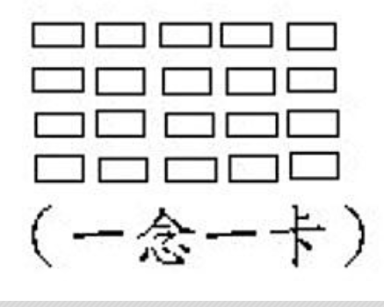
KJ法 的 基本步驟-1
1.每一張卡片
只寫一件事實或資訊
2.將所有相關的事實或資訊，一件一張 抄寫在卡片上
https://blog.xuite.net/ibmos_360/twblog/119834668-%E6%90%AD%E9%85%8D%E8%85%A6%E5%8A%9B%E6%BF%80%E7%9B%AA%E7%9A%84%E6%9C%80%E4%BD%B3%E6%AD%A6%E5%99%A8%E3%80%8EKJ%E6%B3%95%E3%80%8F

Slide 6
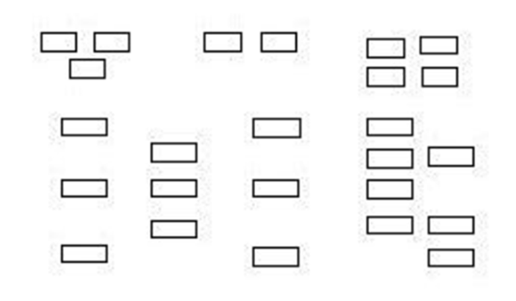
KJ法 的 基本步驟-2
分組與命名
1.卡片隨意「洗牌」
全部攤在桌面上
2.仔細閱讀，內容
相似卡放同一組
3.命名，將組名寫在一張新卡，放最上方。
https://blog.xuite.net/ibmos_360/twblog/119834668-%E6%90%AD%E9%85%8D%E8%85%A6%E5%8A%9B%E6%BF%80%E7%9B%AA%E7%9A%84%E6%9C%80%E4%BD%B3%E6%AD%A6%E5%99%A8%E3%80%8EKJ%E6%B3%95%E3%80%8F

Slide 7
KJ法 的 基本步驟-1+2
http://newdesignmethod.blogspot.com/2012/04/b9934012kj.html

Slide 8
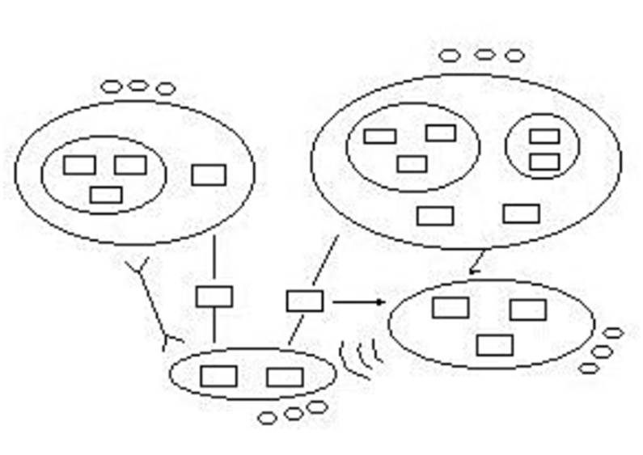
KJ法 的 基本步驟-3
1.平均分配各組空間
2.把卡片貼在紙上
3.圈出第二階段以
上的群組，再加標題
4.圈與圈之間的關係
以圖式說明
https://blog.xuite.net/ibmos_360/twblog/119834668-%E6%90%AD%E9%85%8D%E8%85%A6%E5%8A%9B%E6%BF%80%E7%9B%AA%E7%9A%84%E6%9C%80%E4%BD%B3%E6%AD%A6%E5%99%A8%E3%80%8EKJ%E6%B3%95%E3%80%8F

Slide 9
KJ法 的 基本步驟-3
http://newdesignmethod.blogspot.com/2012/04/b9934012kj.html

Slide 10
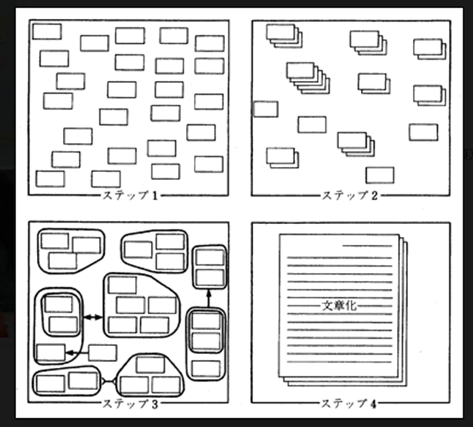
KJ法 的 基本步驟-4
將所了解的事情
再改寫成
故事或
文章或
口頭發表
https://blog.xuite.net/ibmos_360/twblog/119834668-%E6%90%AD%E9%85%8D%E8%85%A6%E5%8A%9B%E6%BF%80%E7%9B%AA%E7%9A%84%E6%9C%80%E4%BD%B3%E6%AD%A6%E5%99%A8%E3%80%8EKJ%E6%B3%95%E3%80%8F

Slide 11
KJ法 的 基本步驟-4

Slide 12
KJ法 運用在設計新產品……8步驟
5.把相似意見分組
6.為每組命名
7.依據組別的
重要性進行投票
8.按組別之重要性
來排序
2016 新設計方法
1.決定討論的主題
2.組織討論團體
3.把意見寫在卡片上
4.把卡片貼在牆上
https://blog.xuite.net/ibmos_360/twblog/119834668-%E6%90%AD%E9%85%8D%E8%85%A6%E5%8A%9B%E6%BF%80%E7%9B%AA%E7%9A%84%E6%9C%80%E4%BD%B3%E6%AD%A6%E5%99%A8%E3%80%8EKJ%E6%B3%95%E3%80%8F
KJ法/ 蔡甯安

